Slide 1

Challenge 1 EXPO

Slide 2
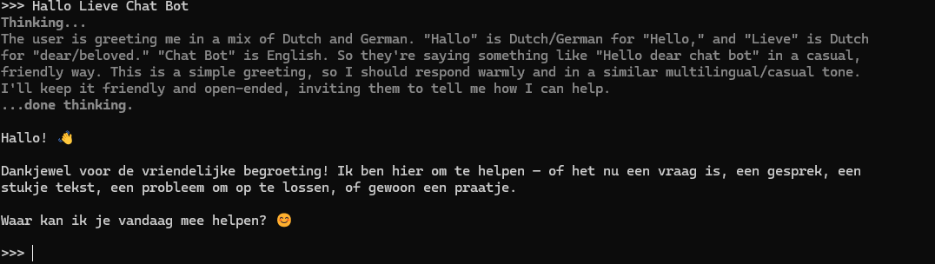
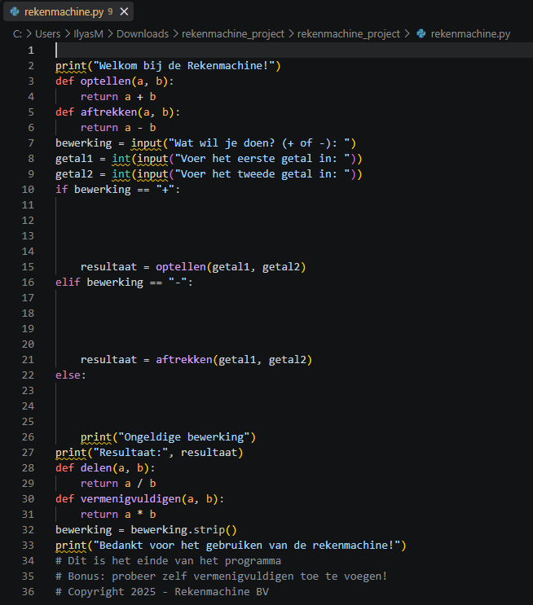
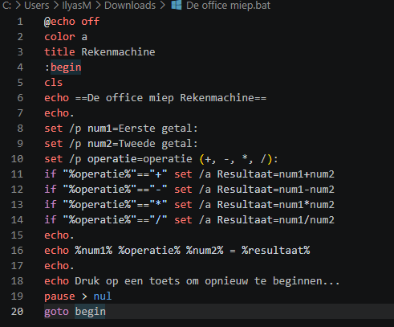
Ilyas
Welke op ik trots op ben:
Lokale AI
Rekenmachine in Python
Hello World!
De .bat office miep
Opdrachten die ik moeilijk vond:
Binaire code
CV - laat zien wie je bent
Levensverhaal

Slide 3
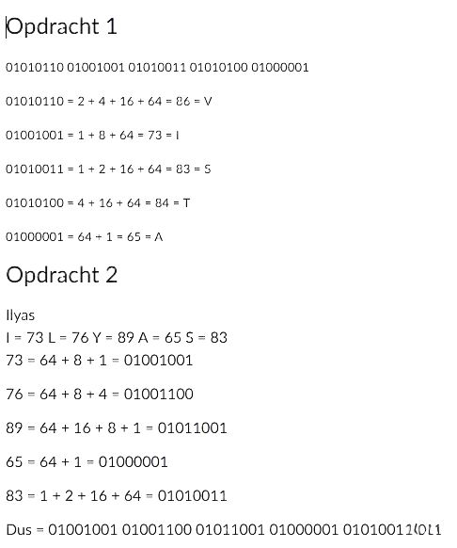
Ilyas
Opdrachten die ik moeilijk vond:
Binaire code
Canvas
Rubik's cube
CV - laat zien wie je bent
Stamboom

Slide 4
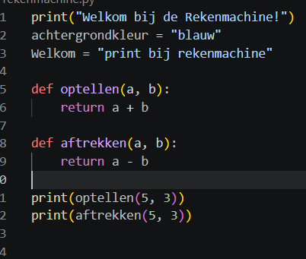
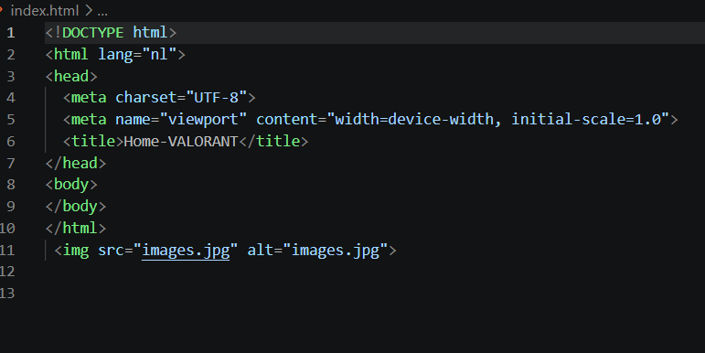
Arshiya
Op de opdrachten, ik trots ben
Opdracht: Hello world
Opdracht: .bat 007 Hacker
Opdracht .bat chatbot
Opdracht rekenmachine
Bat office miep
Canvas
Op de opdrachten ik moeilijk vond
Binaire code
Ribuk’s cube

Slide 5
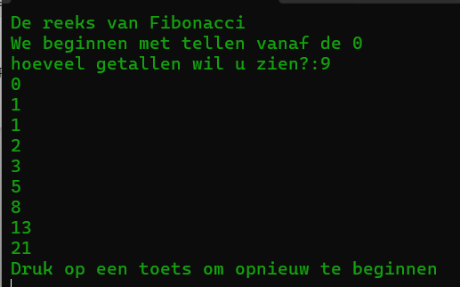
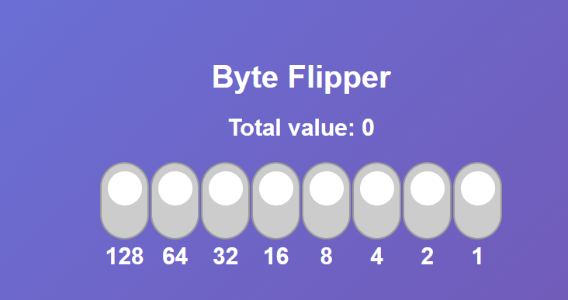
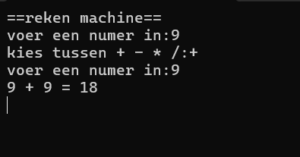
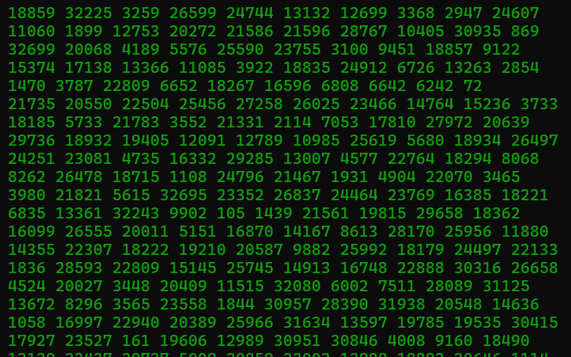
Rick
Welke opdracht vond ik leuk
Opdracht: binaire code
Opdracht: .bat chatbot
Opdracht .bat office miep
Opdracht: 007 hacker
Opdracht: de gouden regel
Welke vond ik minder leuk
Opdracht: rubik’s cube
Opdracht: python rekenmachine

Slide 6
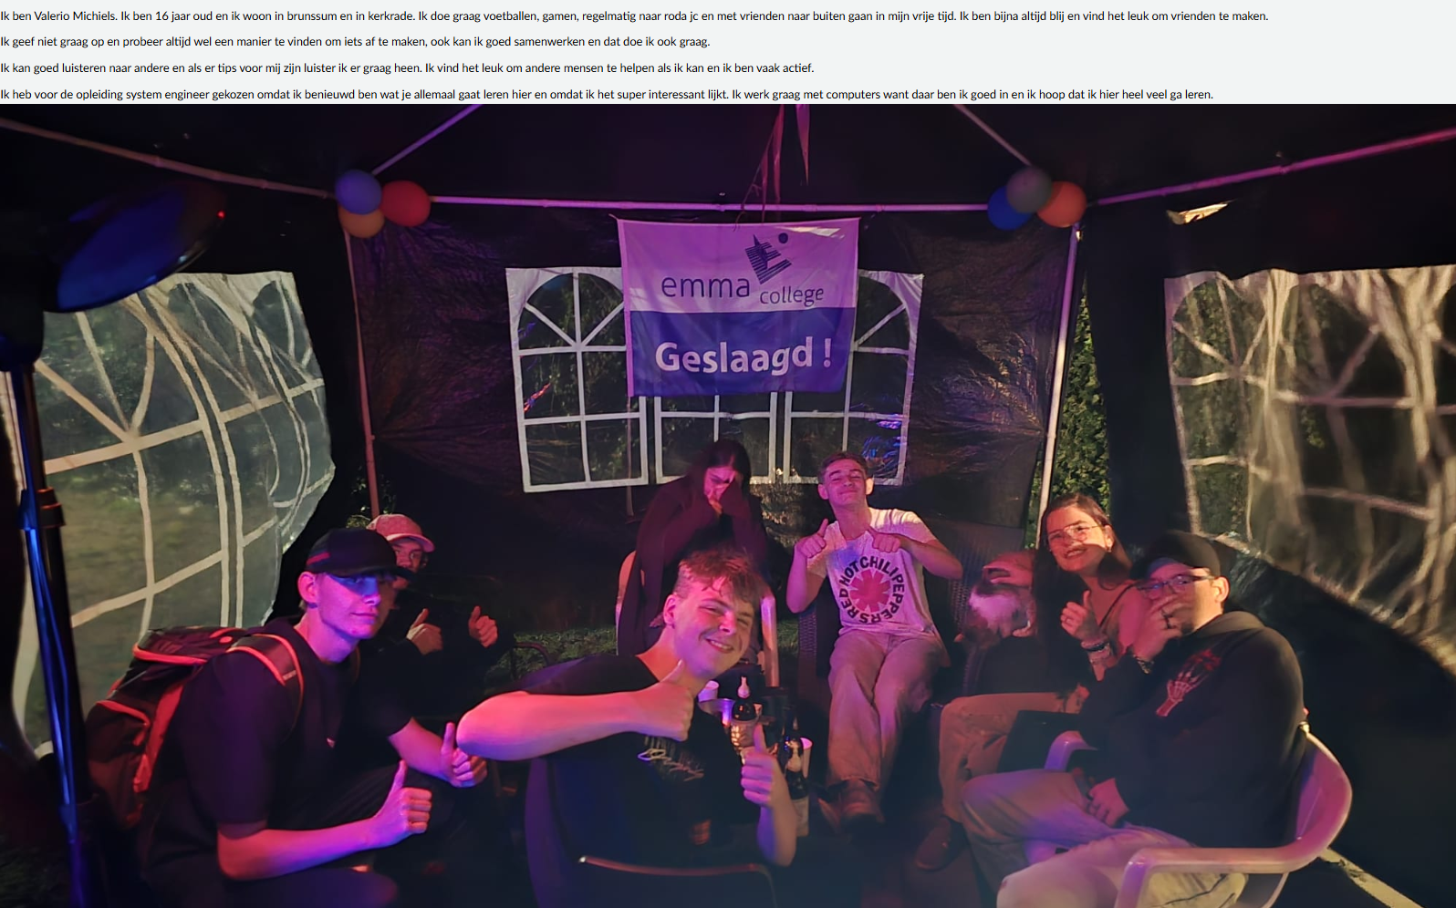
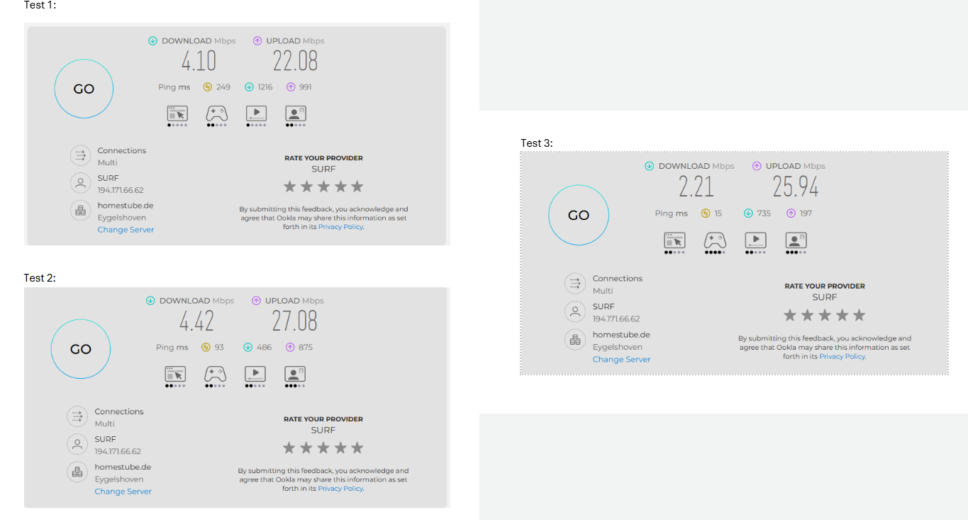
Valerio
Opdrachten expo die ik leuk vond
Test 1, 2, 3
We moesten onze internet speed testen
Het levensverhaal
We moesten over ons zelf vertellen
Jouw naam • School • 4

